Slide 1
ORIENTATION/AFFECTATION POST 2NDE GT
CIO Toulouse Nord
Site WEB
32 Rue Mathaly
31200 Toulouse
Tél : 05 67 52 41 80
Nous écrire : cio.tlsenord@ac-toulouse.fr
-Du lundi au vendredi matin : De 9h à 12h30 et de 13h30 à 17h30
-Lundi, mardi, jeudi et vendredi après-midi : De 13h30 à 17h
-Le mercredi de 14h à 19h
(Attention : à partir de 17h, l'entrée du CIO se fait par le portillon rue Charlas. Merci d'appeler le CIO au 05.67.52.41.80. afin que l'on vienne vous ouvrir)

Slide 2



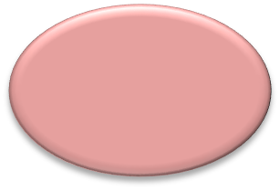
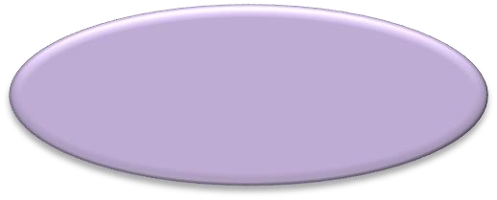












Schéma des études
Poursuite d’études Poursuite d’études Choix entre poursuite d’études ou longues mi-longues/longues insertion professionnelle
Bac
General
Bac
Technologique
Bac
professionnel
Terminale
générale
Terminale
technologique
Terminale professionnelle
1ère générale
1ère technologique
1ère professionnelle
Réorientation 2GT non prioritaire affectation sur places vacantes
2nde générale et technologique
En lycée Général et technologique
2nde pro
En lycée professionnelle

Slide 3
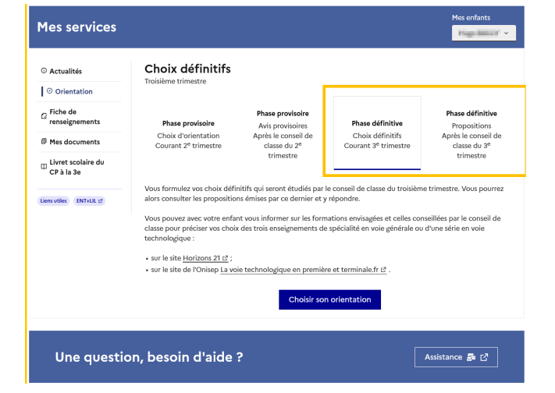
3 ETAPES FONDAMENTALES:
1- Procédure d’orientation
(formulation des vœux définitifs):
du 04 mai au 20 mai
sur Educonnect / Mes services / Orientation
Un vœu c’est: 1ère générale et/ou technologique + nom du lycée + ville
Ex : 1ère Générale LPO Simone de Beauvoir à Gragnague
1ère ST2S lycée Stéphane Hessel de Toulouse
Au conseil de classe du second semestre:
avis du conseil et décision d’orientation du chef d’établissement
Si la proposition n’est pas conforme aux vœux : Après dialogue avec la Direction, vous pouvez faire appel et être entendu par une commission d’appel.

Slide 4
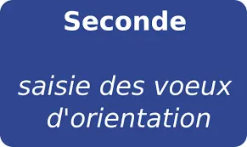

2- Procédure d’affectation
(affectation des élèves en lycée):
Il est vivement conseillé d'effectuer plusieurs vœux d'établissements
👉 Il est important de formuler plusieurs vœux et de bien les hiérarchiser.
Il ne faut pas demander des vœux que vous ne voulez pas, car,
s’ils sont acceptés, il n’y a aucune possibilité d’annuler!
pré tour de sécurisation le 15 juin pour la voie technologique (et professionnelle) le lycée n’a pas connaissance du lieu d’affectation mais seulement de l’orientation acceptée
Résultats de l’affectation le 30 juin
Lorsque les responsables légaux de l’élève n’obtiennent pas satisfaction pour les voies d’orientation demandées, ils peuvent, de droit, obtenir le maintien de l’élève pour la durée d’une seule année scolaire. (Article D 331-37 code de l’Education).

Slide 5

SI INSCRIPTION EN ETABLISSEMENT PRIVE
Les vœux sont à saisir rapidement entre le 04 mai et le 26 mai
LES FAMILLES DOIVENT PRENDRE CONTACT AVEC L’ETABLISSEMENT PRIVE
AVANT LE 26 MAI
Les établissements privés n’ont pas accès aux coordonnées des familles et ne voient pas les vœux avant le 27 mai

Slide 6
3- Inscription dans le lycée d’affectation
CAS 1: Le conseil de classe valide le passage en première générale
La ré-inscription au LPO Simone de Beauvoir s'effectue selon le calendrier diffusé (en général 1ère semaine de juin)
CAS 2: L’élève et sa famille reçoivent la notification d’affectation le 30 juin.
L'inscription dans le lycée d'affectation doit s'effectuer dans les délais figurant sur la notification d’affectation.
Attention ! Les inscriptions dans les lycées d’affectation se font début juillet. Ne pas partir en vacances sans faire d’inscription au lycée, sinon la place sera proposée à un autre élève !

Slide 7
CALENDRIER RECAPITULATIF DE LA PROCEDURE D’ORIENTATION ET DE L’AFFECTATION
 | DATE | ECHEANCES
2nde Générale et Technologique | DU 04 MAI au 20 MAI | PHASE ORIENTATION DEFINITIVE SAISIE des familles sur le Service en Ligne Orientation : https://teleservices.education.gouv.fr/
 | 20 MAI | FIN SAISIE avec tous les vœux, y compris GRAGNAGUE [Noter dans ce cas : 1ère générale Lycée Simone de Beauvoir+ le choix des 3 EDS]
 | à paraître | DATE LIMITE RECEPTION DES DOSSIERS EDS Hors établissement d’origine
 | Du 26 MAI au 03 JUIN | CONSEILS DE CLASSES du 2ème semestre
 | AVANT LE 04 JUIN | DECISION ORIENTATION ACCUSE RECEPTION des parents de l’AVIS du conseil de classe et Réponse des parents ACCORD ou DESACCORD (Service en Ligne Orientation / EDUCONNECT) IMPRESSION FICHES RECAPITULATIVES DES VOEUX pour dernière vérification et signature : ENTRETIEN EN CAS DE DESACCORD
 | 09 JUIN | INSCRIPTION en 1ère générale RENTREE 2026 Au lycée Simone de Beauvoir
 | à paraître | COMMISSION D’APPEL fin 2nde et fin 1ère
 | à paraître | COMMISSION EDS hors établissement
 | 15 JUIN | Pré-Tour de sécurisation (1ère technologique)
 | Du 16 au 19 JUIN | Saisie vœux supplémentaires pour les élèves dont l’affectation n’est pas sécurisée
 | 30 JUIN – 17h00 | RESULTAT de L’AFFECTATION DEFINITIVE 1ère Technologique et professionnelle
 | Date établissement d’accueil à consulter | INSCRIPTION dans le nouvel établissement d’accueil : DATES IMPERATIVES (perte du bénéfice de l’affectation si date d’inscription non observée)

Slide 8
Liens à consulter
SECONDE : ORIENTATION/AFFECTATION PHASE DEFINITIVE
Comment saisir les voeux définitifs?
PRESENTATION DES SERIES TECHNOLOGIQUES
La 2nde au LYCEE SIMONE DE BEAUVOIR
Trois vidéos sur la voie technologique
HORIZONS21

Slide 9
🎓
F.A.Q.
L’orientation est une construction progressive : il est important d’anticiper, de s’informer et de garder plusieurs options ouvertes.
🔹 1. Quelles sont les voies possibles après la seconde ?
Après la seconde générale et technologique, trois voies principales s’offrent aux élèves :
Voie générale → avec choix de spécialités
Voie technologique → séries (STMG, STI2D, ST2S, etc.)
Voie professionnelle → en lycée professionnel ou apprentissage
🔹 2. Comment choisir entre voie générale et technologique ?
Le choix dépend :
des résultats scolaires
des centres d’intérêt
du projet d’études ou professionnel
👉 La voie générale est plus théorique et prépare surtout à des études longues.
👉 La voie technologique est plus concrète et orientée vers des domaines spécifiques.

Slide 10
🔹 3. Qu’est-ce que les spécialités en voie générale ?
En classe de première générale, l’élève choisit 3 spécialités, puis en conserve 2 en terminale.
Exemples :
Mathématiques
Physique-chimie
SES (sciences économiques et sociales)
HGGSP (histoire-géo, géopolitique)
SVT
LLCE (langues)
NSI (numérique)
🔹 4. Quelles sont les séries en voie technologique ?
Les principales séries sont :
STMG : management et gestion
STI2D : industrie et développement durable
ST2S : santé et social
STL : laboratoire
STD2A : design et arts appliqués
STHR : hôtellerie-restauration
S2TMD : musique et danse

Slide 11
🔹 5. Qui décide de l’orientation ?
La famille formule des vœux
Le conseil de classe donne un avis
Le chef d’établissement prend la décision finale
👉 En cas de désaccord, un recours est possible.
🔹 6. Qu’est-ce que l’affectation ?
L’affectation correspond à l’attribution d’un lycée et d’une formation après décision d’orientation.
🔹 7. Comment fonctionne l’affectation ?
Elle se fait via une procédure informatisée appelée Affelnet:
Critères pris en compte :
résultats scolaires
avis du conseil de classe
capacité d’accueil des établissements
secteur géographique

Slide 12
🔹 8. Peut-on choisir son lycée ?
👉 si la sectorisation des formations offertes par les lycées le permet
EXEMPLES:
Pour la voie générale: Le choix d’un EDS rare dispensé dans un lycée déterminé permet l’accès à cet établissement, si et seulement si, la commission des EDS rares qui se tient généralement à la mi juin accepte l’élève (le dossier est à déposer dans la 2ème quinzaine de mai). Les élèves originaires du lycée d’accueil sont prioritaires, les élèves extérieurs sont acceptés sur places vacantes.
Pour la voie technologique: Le choix d’une filière technologique non dispensée dans l’établissement d’origine, oblige l’élève à candidater dans un autre établissement (gestion par AFFELNET)
certaines formations sont très demandées (places limitées)
🔹 9. Que faire si l’élève n’obtient pas son premier choix ?
Il est affecté sur un vœu suivant
Si toujours pas affecté, une solution peut être proposée par l’administration: le tour de sécurisation du 15 juin permet le dialogue avec les familles dont l’enfant n’a pas obtenu ses vœux d’orientation. La réactivité des familles est alors très importante car le laps de temps laissé aux établissements est de 3 jours maximum pour saisir de nouveaux vœux sur places vacantes.
👉 Il est donc important de formuler plusieurs vœux et de bien les hiérarchiser,
Il ne faut pas demander des vœux que vous ne voulez pas, car, s’ils sont acceptés, il n’y a aucune possibilité d’annuler!
🔹 10. Peut-on changer d’orientation après la seconde ?
👉 Oui, des passerelles existent :
entre voie générale et technologique
vers la voie professionnelle
Mais cela dépend du dossier et des places disponibles (places vacantes)

Slide 13
🔹 11. Quels sont les éléments importants pour réussir son orientation ?
Bien se connaître (intérêts, points forts)
Se renseigner sur les formations et métiers
Échanger avec les professeurs et le psychologue de l’Éducation nationale
Participer aux forums et journées portes ouvertes
🔹 12. Existe-t-il des aides pour s’orienter ?
Oui :
psychologue de l’Éducation nationale
professeurs principaux
CIO (Centres d’information et d’orientation)
sites spécialisés (Onisep, etc.)
🔹 13. L’orientation est-elle définitive ?
👉 Non ! Le parcours peut évoluer. Des réorientations sont possibles tout au long du lycée,

